Slide 1










научно-практическая конференция
краевых профессиональных сообществ
«Повышение качества образования:
вызовы, ценности, условия, результаты»
Секция отделения по естественнонаучным дисциплинам
краевого учебно-методического объединения
биология, география, химия
28 октября 2025 г.
10:00

Slide 2
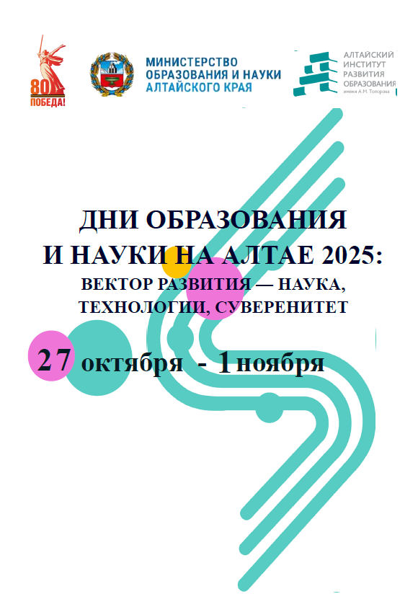
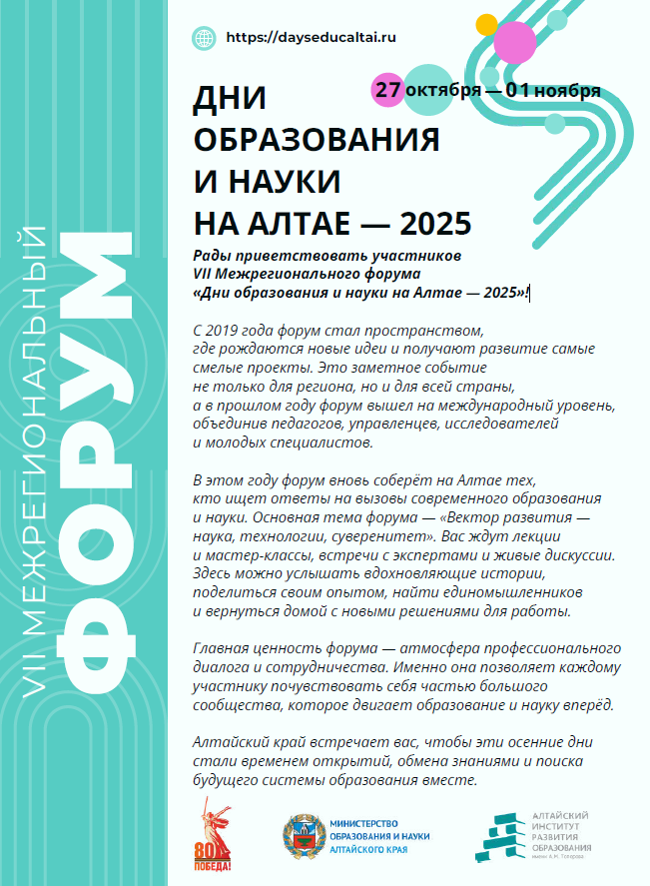

Slide 3
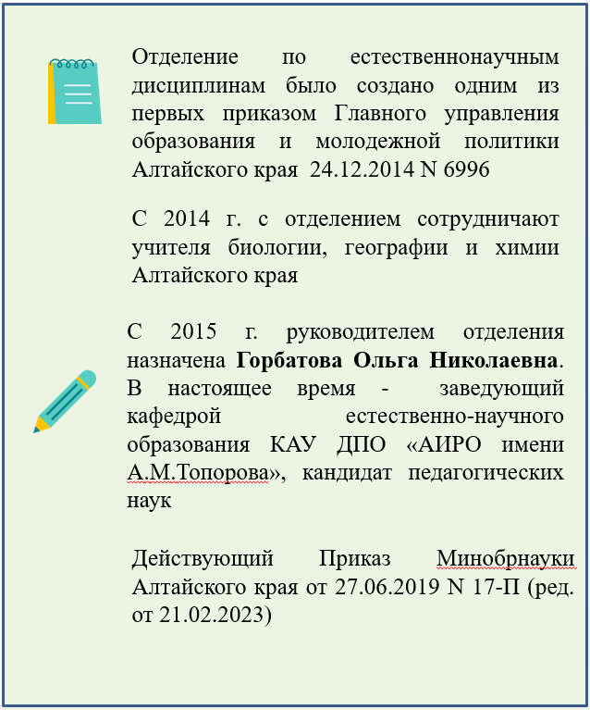
Члены отделения могут
вносить в органы государственной власти предложения по вопросам государственной политики и нормативного правового регулирования в сфере образования, содержания образования, кадрового, учебно-методического и материально-технического обеспечения образовательной деятельности
участвовать в выработке решений органов государственной власти по вопросам деятельности системы общего образования
участвовать в подготовке проектов нормативных правовых актов и иных документов по вопросам образования
оказывать информационные, консультационные и экспертные услуги в сфере своей деятельности
Приказ КАУ ДПО «АИРО имени А.М. Топорова»
№ 199 от 13.10.2025
«Об утверждении состава краевого учебно-методического объединения в системе общего образования Алтайского края»
15.01.2024)
В 2025 г. создана видеовизитка отделения

Slide 4
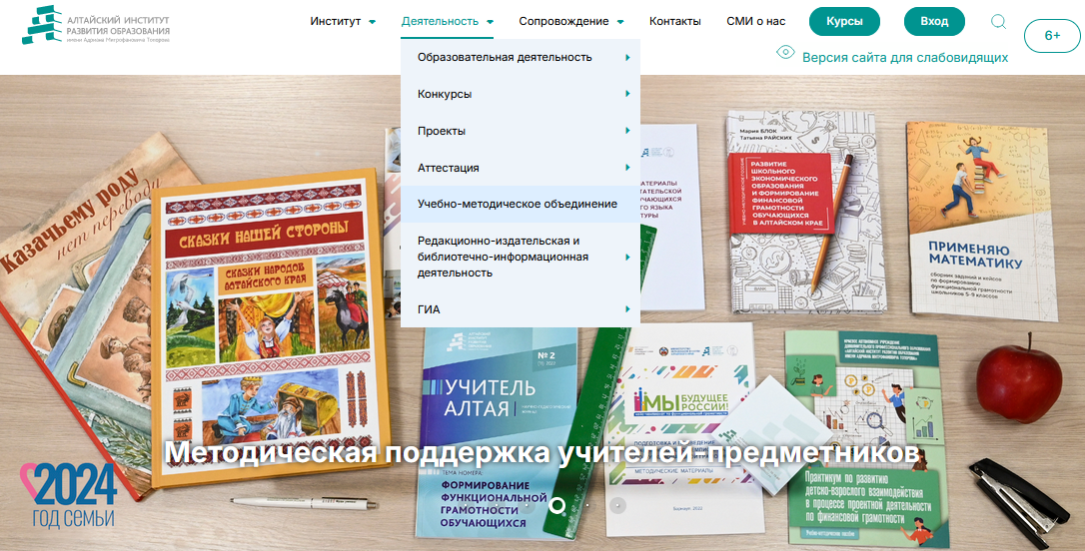

Slide 5
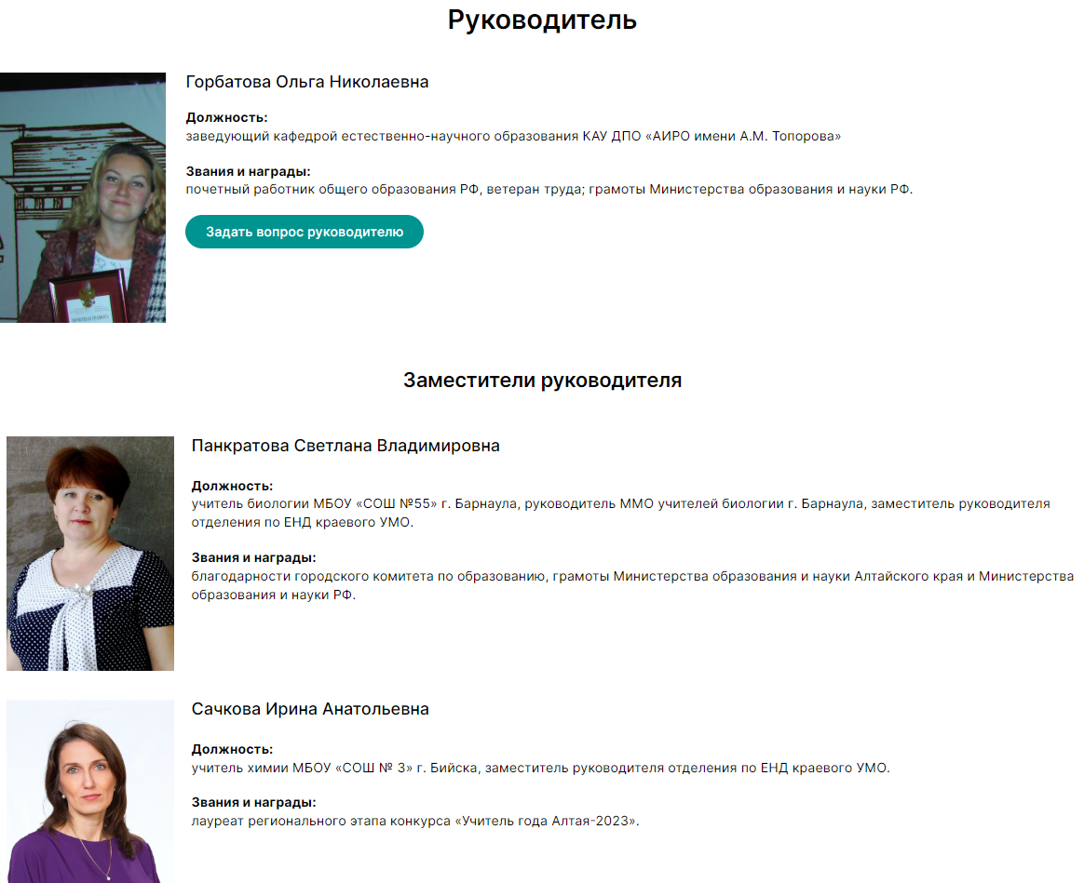
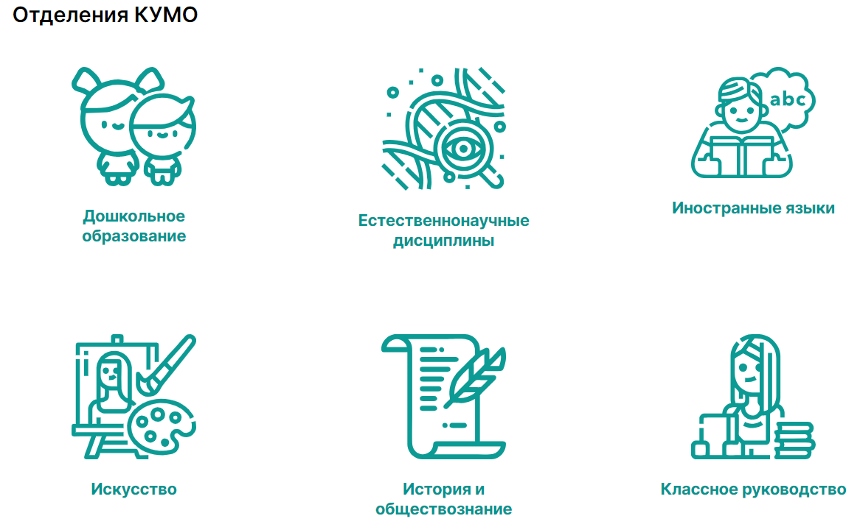
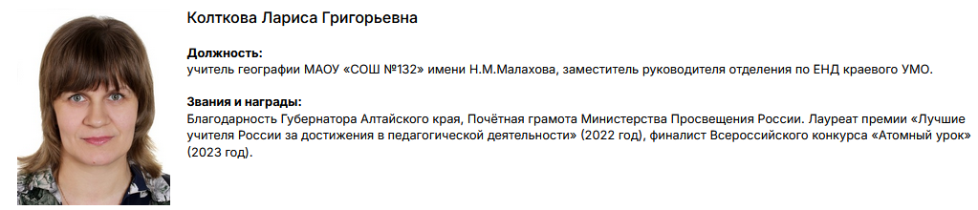
https://iro22.ru/kumo/natural-sciences/

Slide 6
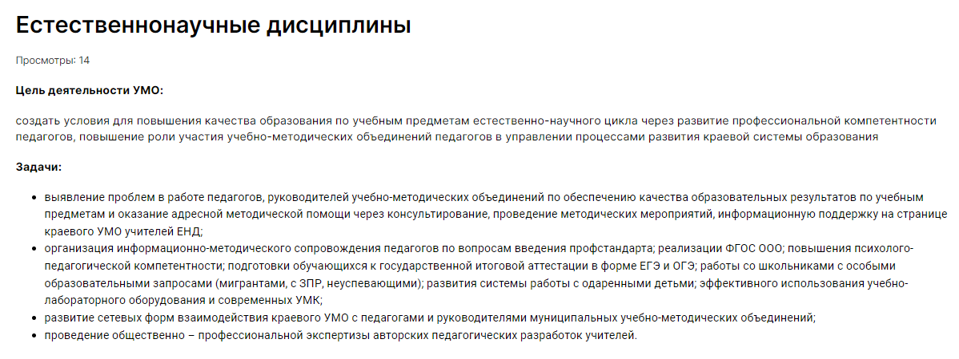
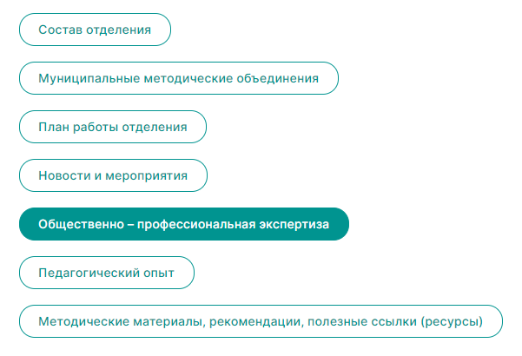
В сентябре 2024 г.
В декабре 2024 г. - 1125
В марте 2025 г. - 1862
В октябре 2025 г. - 2364
согласовываем
обновляем
наполняем
участвуем
распространяем
наполняем, применяем!!!

Slide 7
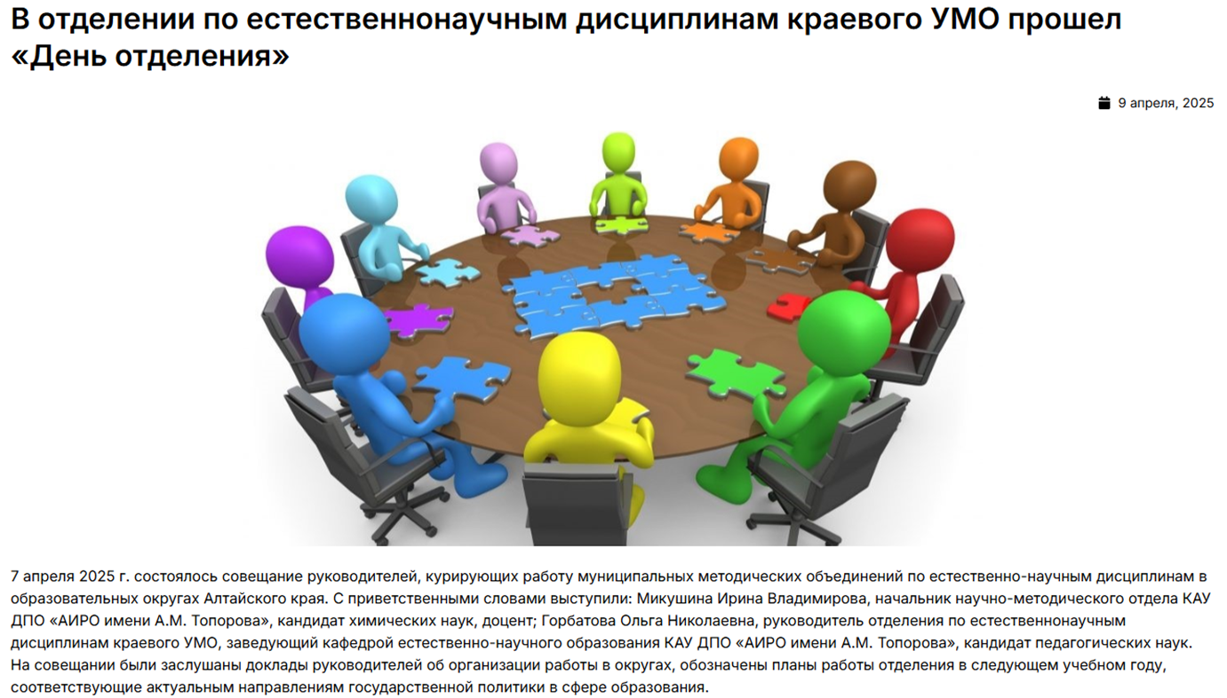
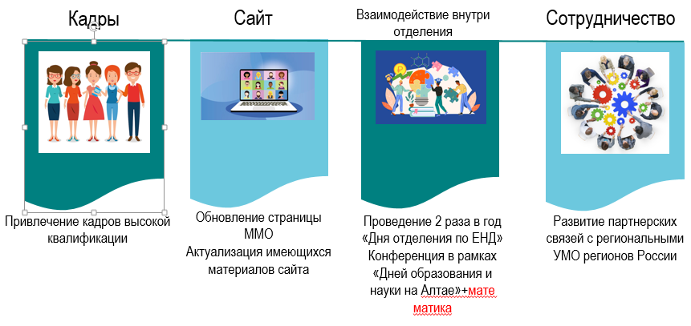
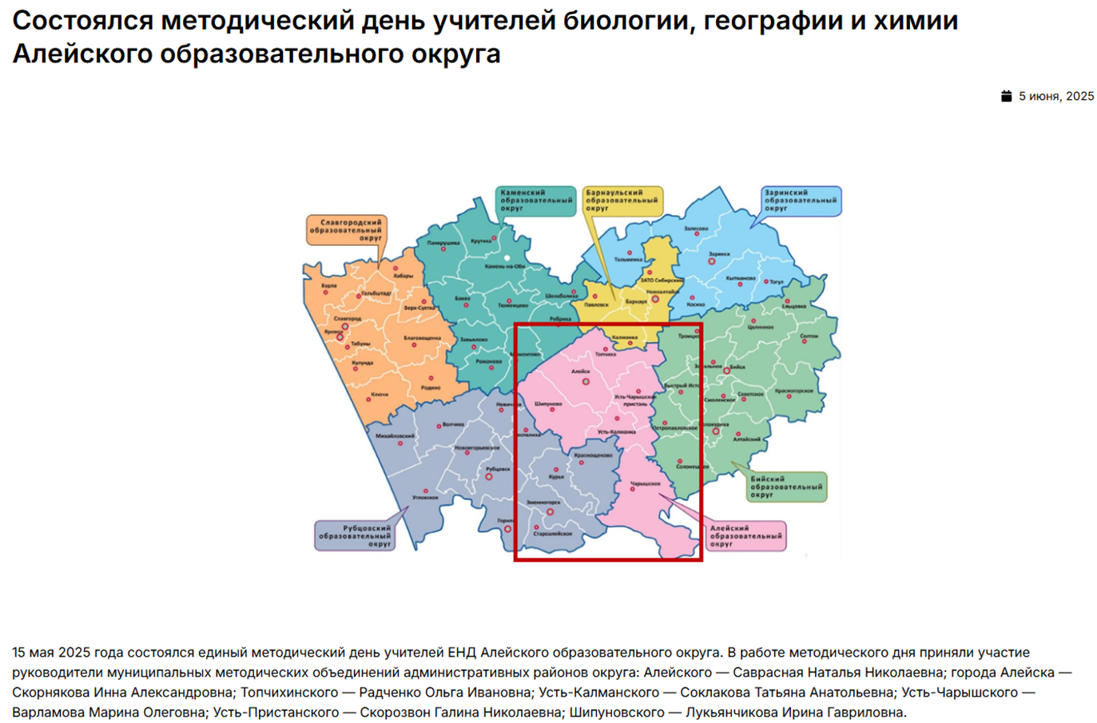
Приоритетные задачи развития отделения
Видение отделения - динамично развивающееся, конкурентоспособное образовательное, научное подразделение, имеющее партнерские связи с образовательными организациями и научными центрами регионов России и зарубежных стран, обеспечивающее высокий уровень подготовки педагогических кадров, занимающее лидирующие позиции на региональном рынке образовательных услуг

Slide 8
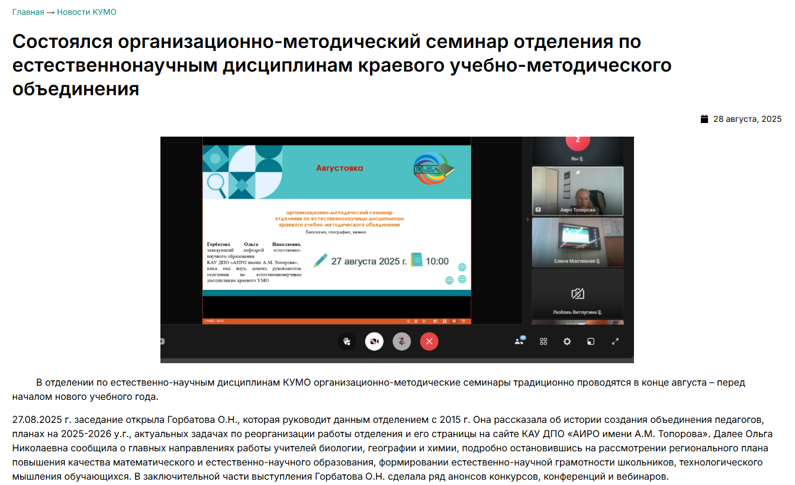

Slide 9

КОМПЛЕКСНЫЙ ПЛАН
мероприятий по повышению качества математического
и естественно-научного образования в Алтайском крае на период до 2030 года
Ежегодное увеличение не менее, чем на 10 %
количества обучающихся по образовательным программам основного общего и среднего общего образования, изучающих математику и естественно-научные предметы углубленно или на профильном уровне
06
Увеличена до 35%
доля выбравших единый государственный экзамен по профильной математике, физике, химии, биологии, информатике
01
05
Не менее 20 человек ежегодно
повышение квалификации на базе классических, инженерно-технических образовательных организаций высшего образования и научных организаций, в том числе в форме стажировок
Региональные показатели
02
04
Не менее, чем в 3 раза по сравнению с 2024 годом
Увеличена до 35 %
доля учителей математики, физики, химии и биологии в возрасте до 35 лет (по сравнению с 2023 годом)
03
Увеличено количество договоров о целевом обучении
+ формирование естественно-научной грамотности обучающихся

Slide 10
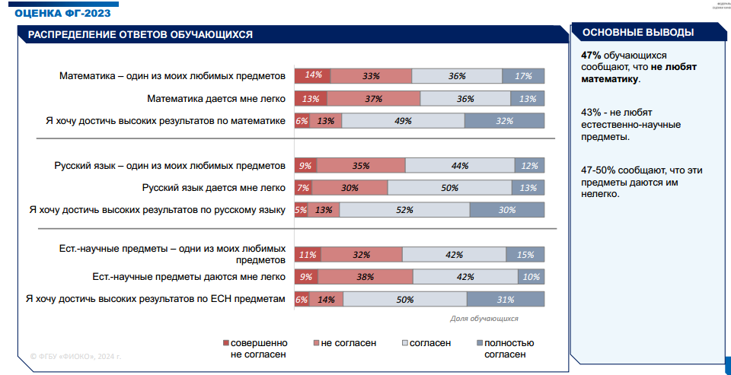
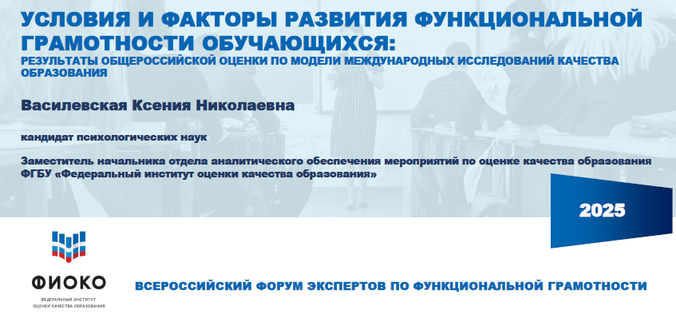
Мотивация к учению. Любят ли школьники естественные науки?
9-10 апреля 2025 г.

Slide 11
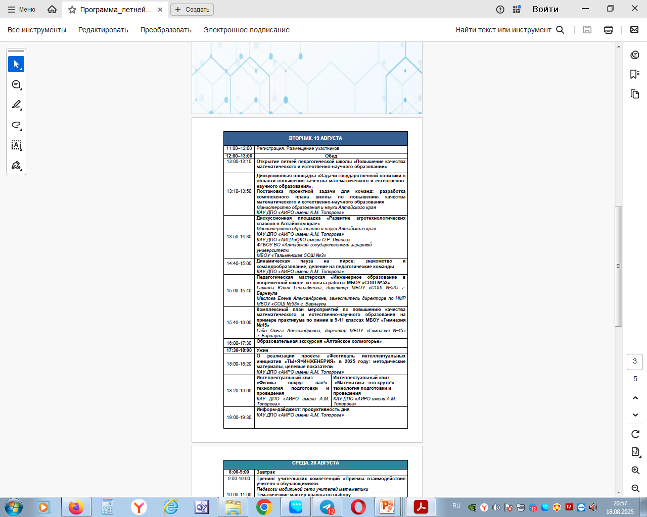
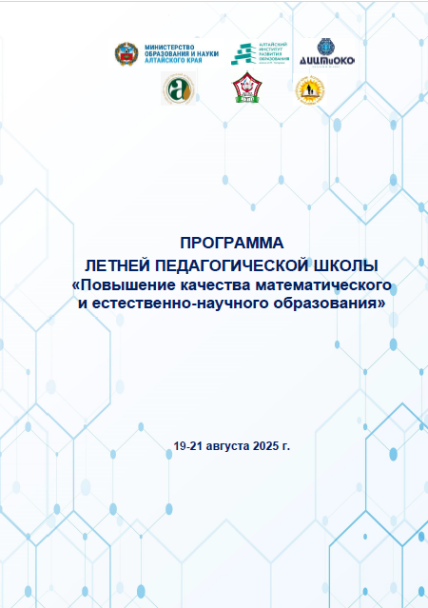
Цель проведения ЛПШ: создание методического актива учителей Алтайского кря по вопросам реализации комплексного плана повышения качества математического и естественно-научного образования

Slide 12






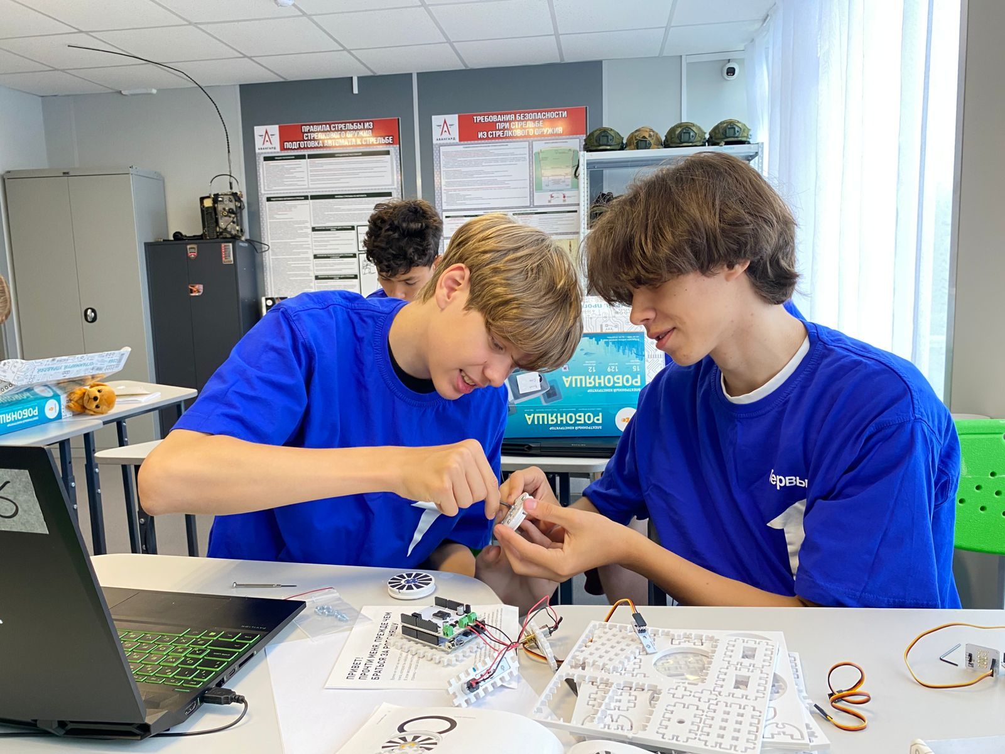




01.05.2025 г. - 28.11.2025 г.

Slide 13
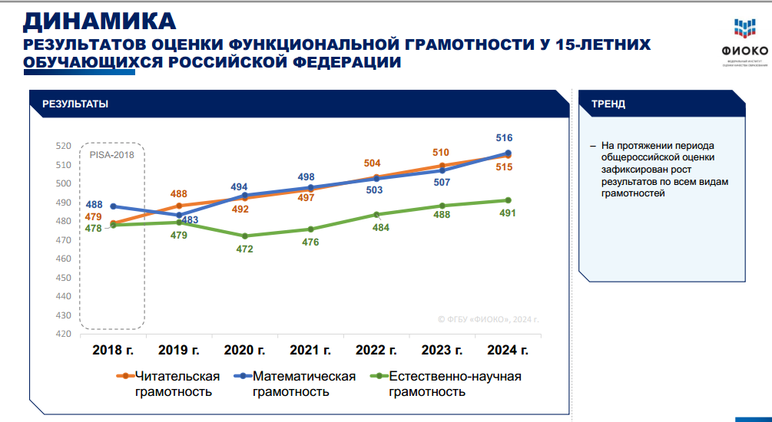
Почему сформированность ЕНГ отстает?
По мнению А.Ю. Петнина, естественно-научная грамотность «отражает способность человека применять естественнонаучные знания и умения в реальных жизненных ситуациях, в том числе в случаях обсуждения общественно значимых вопросов, связанных с практическим применением достижений естественных наук».

Slide 14
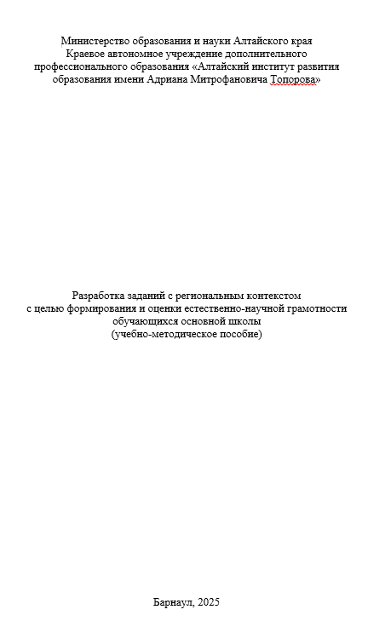

Формирование естественно-научной грамотности школьников
Готовится к публикации
Авторами идей заданий являются учителя Алтайского края
Задача конкурса в 2025 г.: создание банка заданий разного уровня сложности, разработанных с учетом проблемных, жизненных ситуаций, характерных для Алтайского края.

Slide 15


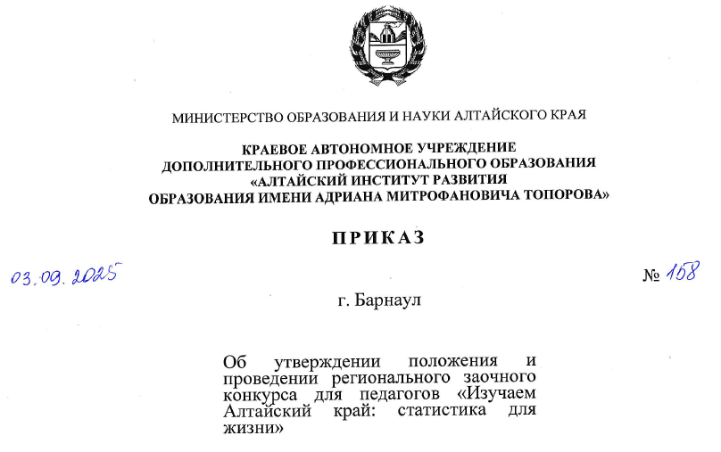

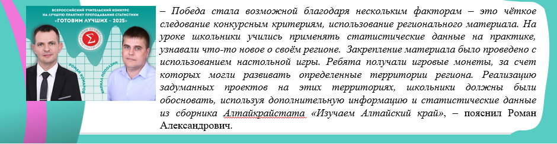

Slide 16
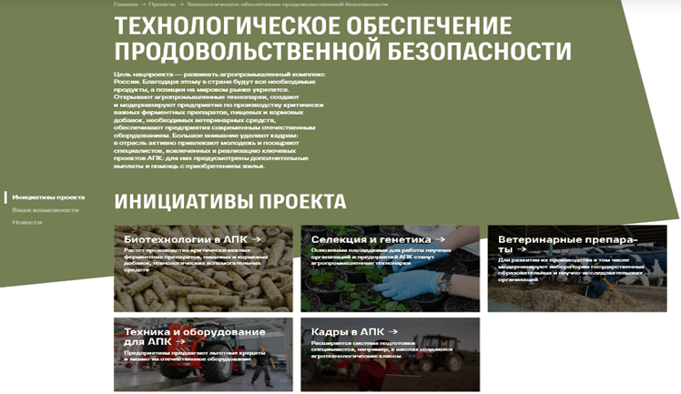

С 1 января 2025 г. запущены Национальный проект по обеспечению технологического лидерства РФ «Технологическое обеспечение продовольственной безопасности», федеральный проект «Кадры в АПК»
ЗАДАЧИ ШКОЛЬНОГО АГРАРНОГО ОБРАЗОВАНИЯ
ОСВОЕНИЕ ОСНОВНЫХ НАПРАВЛЕНИЙ
И ПРИНЦИПОВ
СЕЛЬСКО
ХОЗЯЙСТВЕННОГО ПРОИЗВОДСТВА
ОЗНАКОМЛЕНИЕ С СОВРЕМЕННЫМИ ТЕХНОЛОГИЯМИ И ИННОВАЦИЯМИ В АГРАРНОЙ ОТРАСЛИ
РАЗВИТИЕ ПРЕДПРИНИМАТЕЛЬСКИХ НАВЫКОВ И ЭКОНОМИЧЕСКОГО МЫШЛЕНИЯ
ПОДГОТОВКА К ПОСТУПЛЕНИЮ В ВЫСШИЕ УЧЕБНЫЕ ЗАВЕДЕНИЯ ПО АГРАРНОЙ СПЕЦИАЛЬНОСТИ

Slide 17

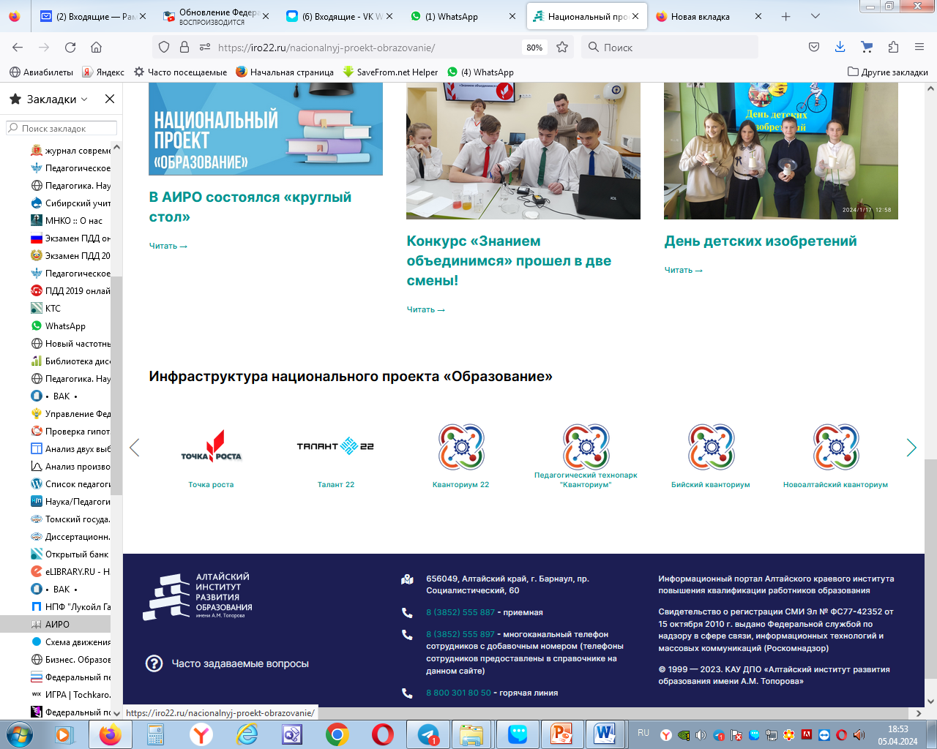


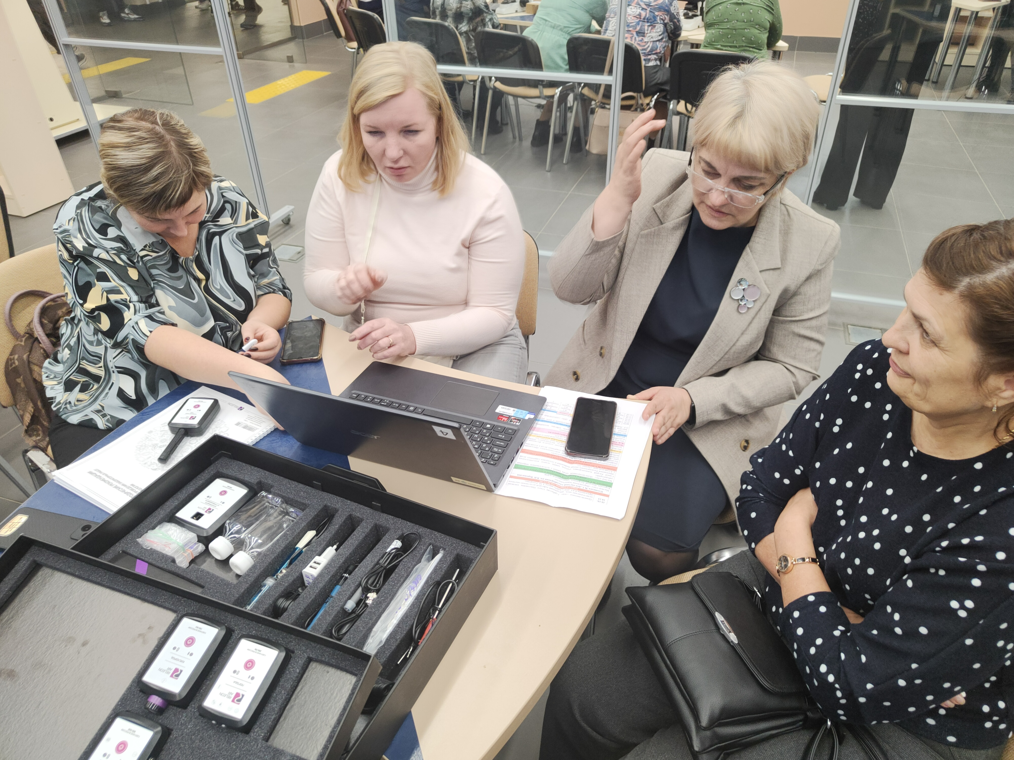
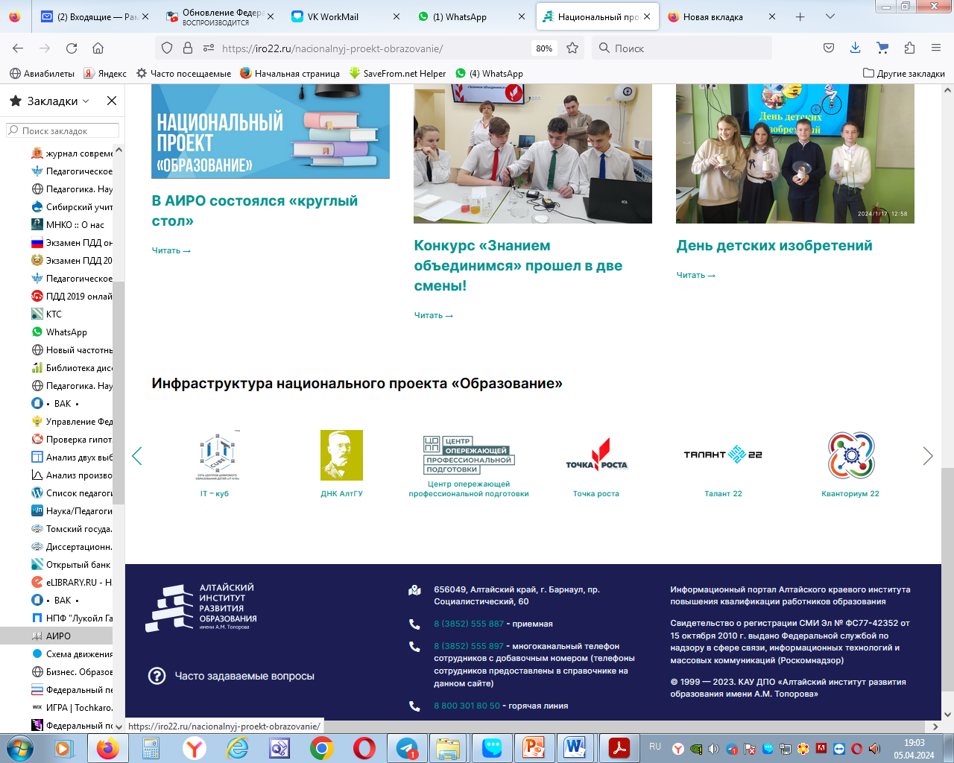
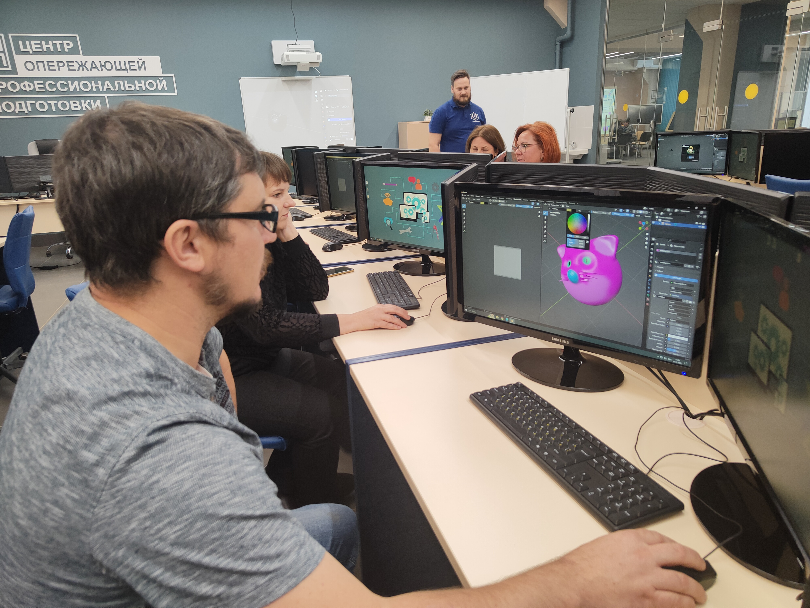
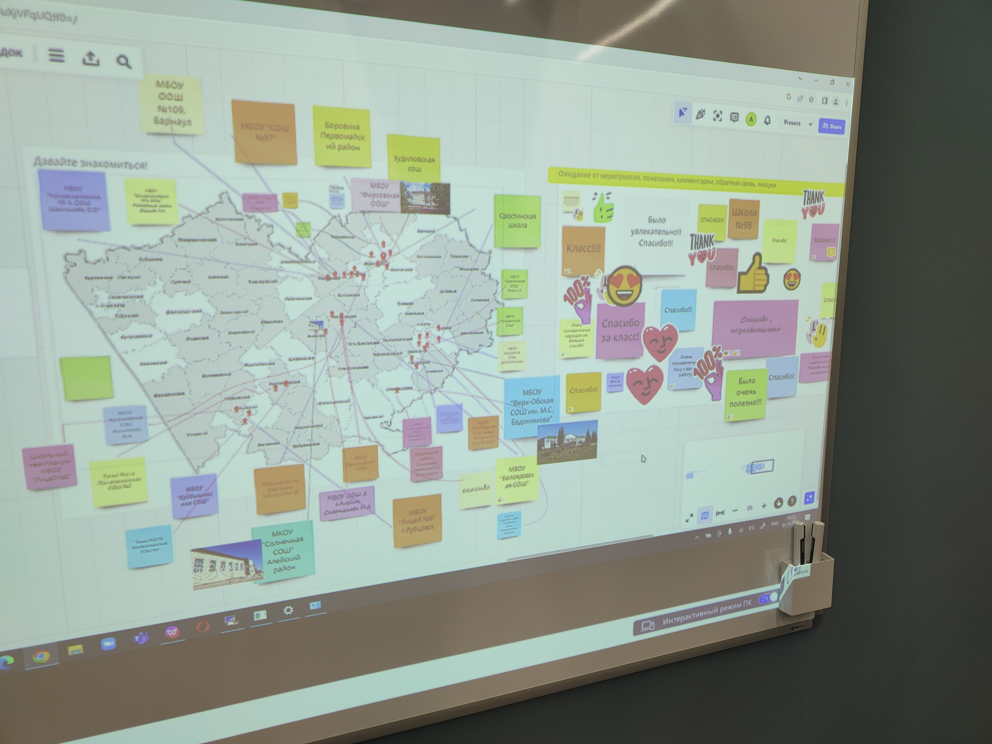
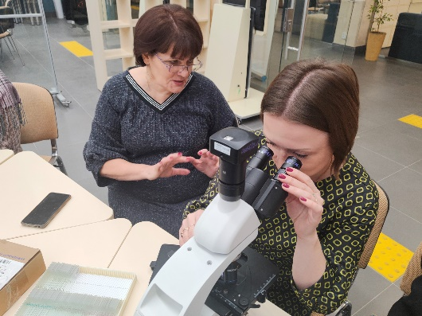
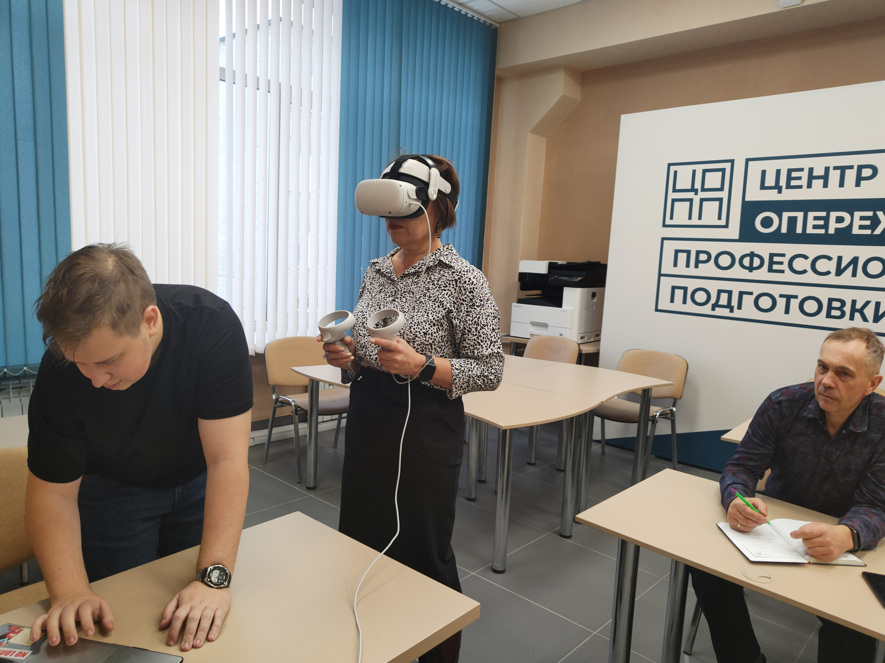
Инфраструктура национального проекта «Образование» в Алтайском крае
464
1
1
2
Барнаул
Бийск
7
Барнаул, Бийский промышленно-технологический колледж, школьные кванториумы (Новоалтайск - СОШ № 15, Рубцовск - лицей № 6, Бийск - СОШ № 1, Барнаул - СОШ №126, СОШ №136)
4
Барнаул (АИЦТиОКО)
Бийский педагогический колледж имени Д.И. Кузнецова
Славгородский аграрный техникум
Центр детского творчества города Заринска
1
1

Slide 18
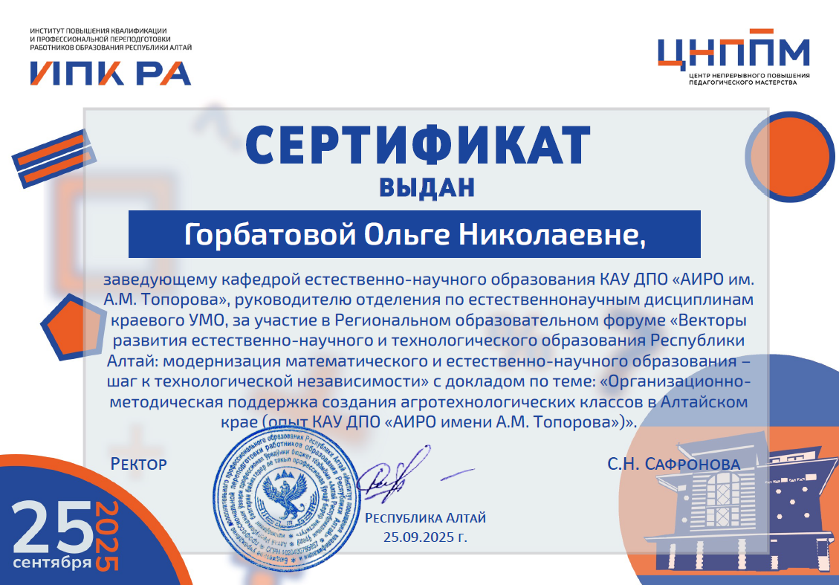
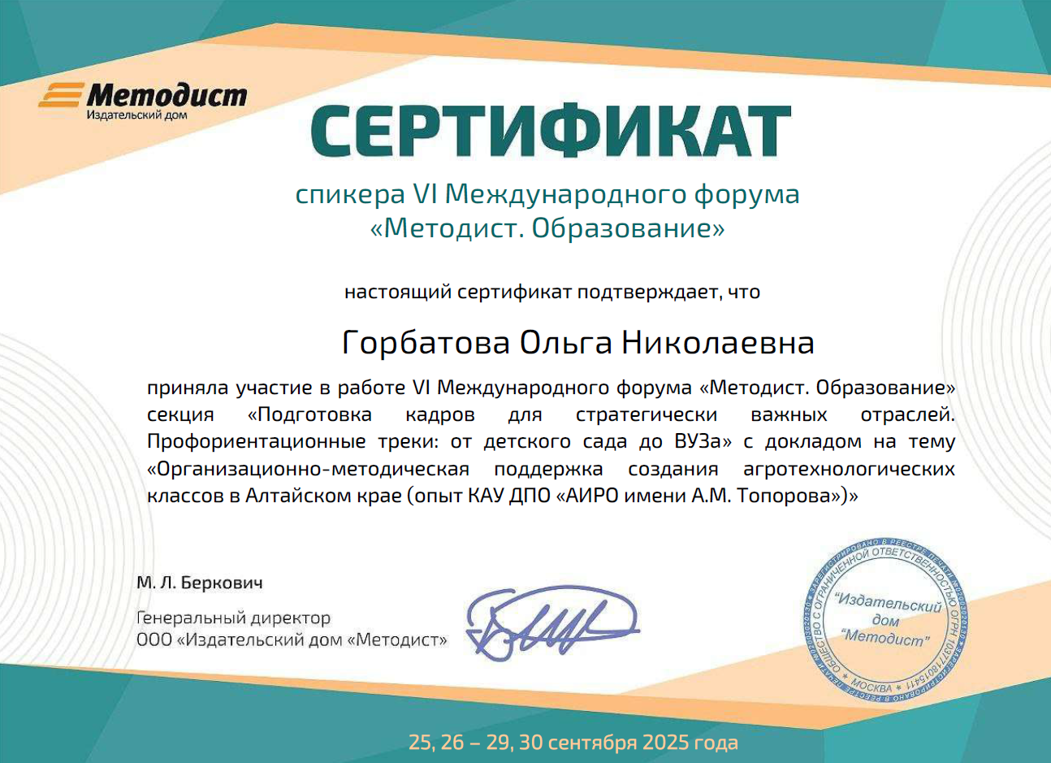



Результаты реализации проектов в сентябре 2025 г. представлены

Slide 19
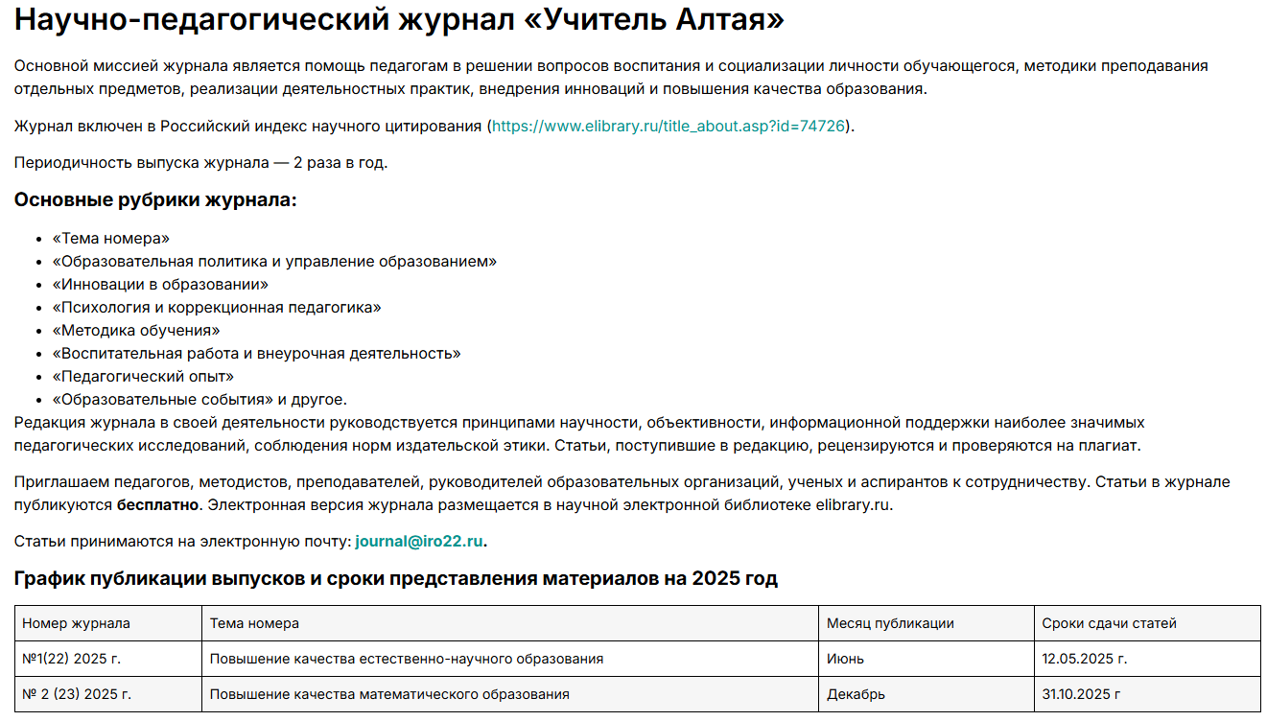
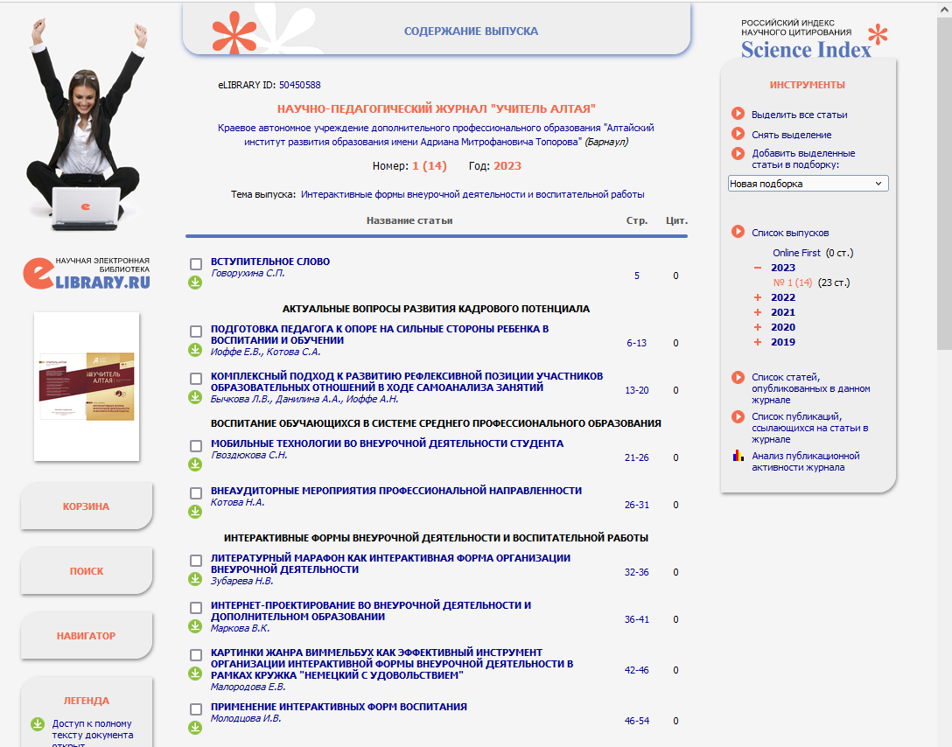
https://iro22.ru/dejatelnost/redakcionno-izdatelskaja-i-bibliotechno-informacionnaja-dejatelnost/nauchno-pedagogicheskij-zhurnal-uchitel-altaja/
Прием статей в журнал «Учитель Алтая».
Опубликовано 17 статей педагогов в № 1 за 2025 г.

Slide 20

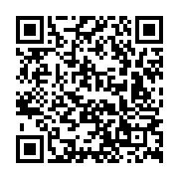
Можно задать вопрос:
страница отделения по ЕНД КУМО на сайте АИРО, рубрика «Задать вопрос руководителю»
- электронная почта: gon@iro22.ru
письменно в ходе работы секции
чат «Точка роста. Алтайский край» https://max.ru/join/KPS0tajdLOfaRgDCKaiMlAJLyYmn94wuFucYbmIOQLs
с 15 октября 2025 г.

Slide 21

Программа работы секции
Обмен опытом: слово руководителям образовательных округов
10.15-10.25 10.25-10.35 10.35-10.45 | Чепрасова Людмила Владимировна, руководитель Бийского образовательного округа по ЕНД, учитель химии и биологии МБОУ «Первомайская СОШ» Бийского района Шалофастова Елена Владимировна, руководитель Заринского образовательного округа по ЕНД, учитель географии, физики и химии МКОУ «Ларичихинская СОШ» Тальменского района Копать Валентина Николаевна, руководитель Славгородского образовательного округа по ЕНД, учитель географии МБОУ «Хабарская СОШ № 1» Хабарского района
Почетные гости
Русина Дарья Алексеевна, Горская Татьяна Валентиновна, преподаватели Барнаульского кооперативного техникума

Slide 22
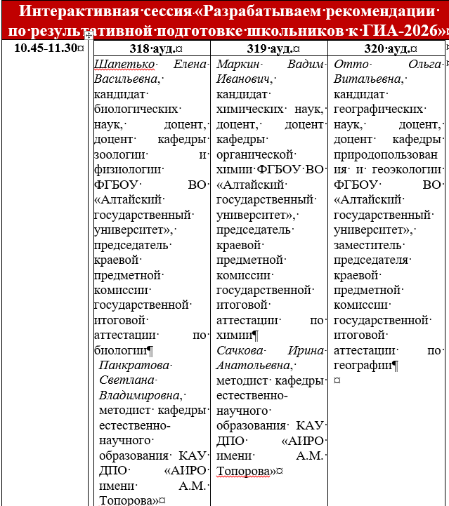
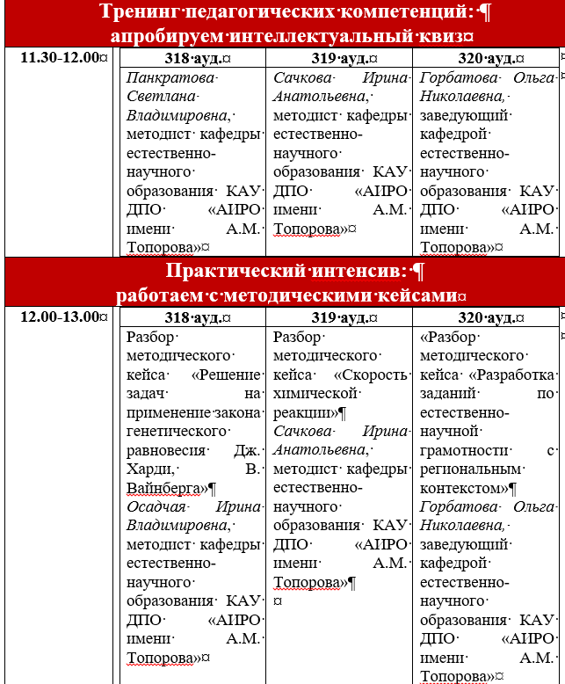
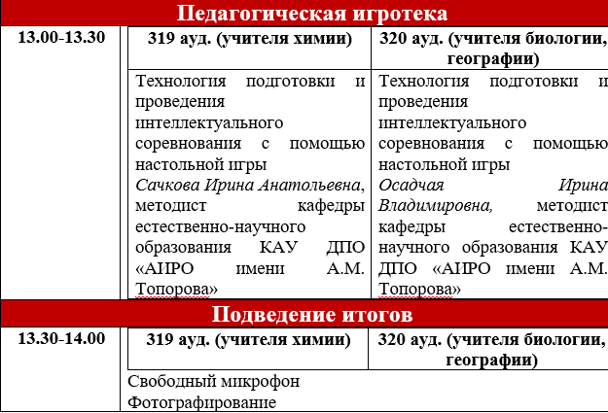

Программа работы секции

